Slide 1
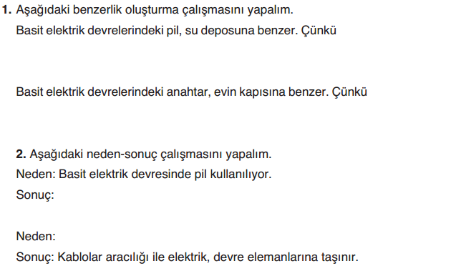
Elektrik devresindeki ampulün yanması için gerekli elektriği depolar.
Elektrik devresinin açılıp kapanmasını sağlar.
Elektrik devresine enerji sağlar.
Basit elektrik devresinde bağlantı kabloları kullanılıyor

Slide 2
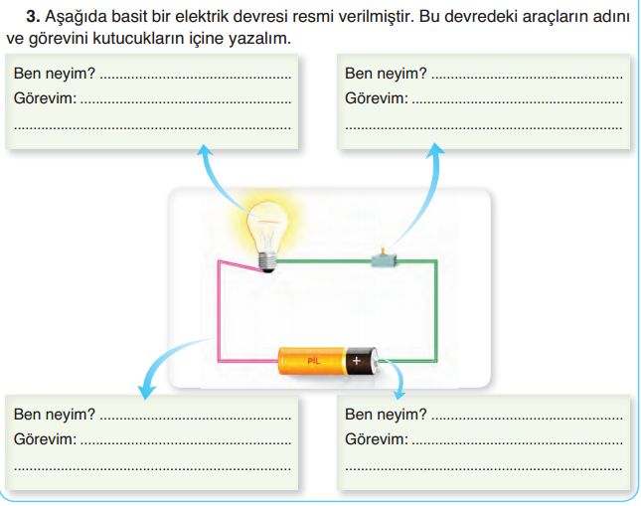
Ampul
Elektrik enerjisini ışık enerjisine dönüştürür.
Anahtar
Devrenin açılıp kapatılmasını sağlar.
Pİl
Devreye enerji sağlar.
Kablo
Devre elemanları arasındaki bağlantıyı sağlar.

Slide 4
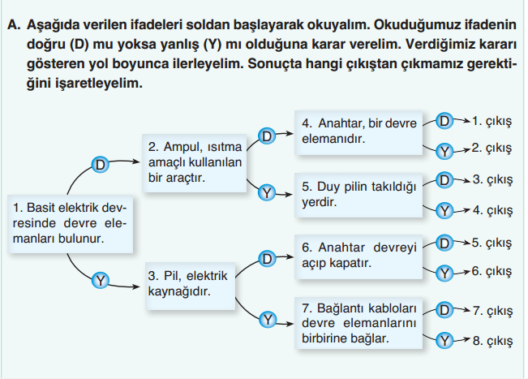

Slide 7
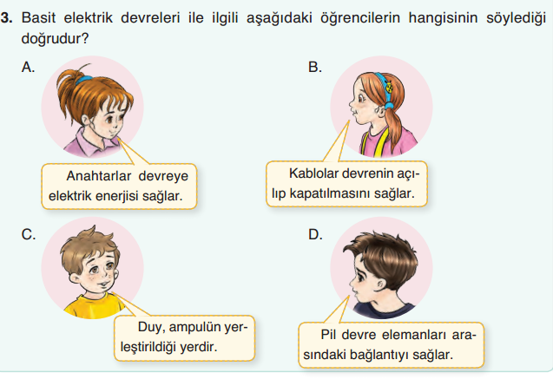

Slide 8
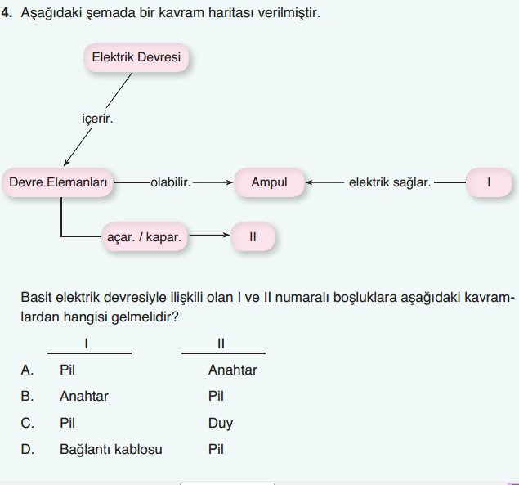
Pil
Anahtar

Slide 9
